Slide 1
Valbo FF Flickor 2017
Säsongen 2024

Slide 2
Svensk fotboll, Valbo FF och vårt lag
Vi arbetar enligt de riktlinjer som finns framtagna inom svensk fotboll med utgångspunkt i barnkonventionen:
Fotboll för alla
Barn och ungdomars villkor
Fokus på glädje, lärande och ansträngning
Hållbart idrottande
Fair play
Mer information: Riktlinjer
Tränarutbildning D för oss ledare
För att skapa en Valboanda så finns det fem kärnvärden (Glädje, En för alla – alla för en, Visa hjärtat, Fair play och Respekt) som styr och bildar ramen för vår ungdomsverksamhet. Inom denna ram har vi alla frihet att agera med sunt förnuft.

Slide 3
Organisation
Roll | Beskrivning | Namn
Tränare | Träningsupplägg Säsongsplanering träning Genomföra matcher Genomföra träningar | Tobias Norlén (Vilja) Josefin Lundgren (Lova) Katarina Lundin (Greta) Nils Sandin (Signe) Caroline Olovsson (Signe) Anders Bergström (Ellen)
Administratör | För frågor rörande laget.se | Caroline Olovsson (Signe)
Administratör | För frågor rörande sammandrag | Josefin Lundgren (Lova)

Slide 4
Det här erbjuder vi
Vi är 6 ledare med olika erfarenhet av både fotboll och ledarskap.
Vi kommer vara på plats i god tid.
Vi kommer vara förberedda.
Vi kommer ha material i form av koner, bollar och västar.
Träningarnas upplägg kommer utgå från spelarutbildningsplan för 3*3.

Slide 5
Det här förväntar vi oss
Att ni är på plats i god tid så att vi kan starta direkt.
Att barnen har benskydd, gympaskor/fotbollsskor och egen vattenflaska.
Att ni svarar på alla kallelser till träningar och sammandrag som kommer via laget.se så att vi kan planera verksamheten.
Att ni hör av er om en spelare är anmäld och inte kan komma med kort varsel! Detta har med säkerheten av våra barn att göra. Om vi inte får något meddelande kommer vi kontakta en förälder för att säkerställa att barnet mår bra.

Slide 6
Kommunikation
Vi använder främst laget.se som kommunikationskanal.
Där kommunicerar vi:
Kallelser till träningar via mejl och laget.se app. Vi försöker ha så bra framförhållning så att vi alla kan planera.
Nyheter och utskick vidare via mejl och laget.se app
Supertext. Hela gruppen. Enklare och kortare kommunikation via app en Supertext
Telefon och SMS för direktkontakt mellan ledare och förälder.
Föräldramöten
Uppstartsmöte 6 maj 18:00
Vid behov.
Eventuell samåkning m.m

Slide 7
Träningar
Träning i Valbo på Åbyvallen med start 13 maj.
Måndagar17:15-18:15 samt Onsdagar 17:15-18:15
Under juli tar vi ett uppehåll då det är många som är borta på semester för att sedan fortsätta i augusti. Vi planerar att träna september ut.

Slide 8
Sammandrag
Matchtröjor lånas ut.
Ni står själva för svarta shorts och röda strumpor om möjligt.
6 spelare per lag är målsättningen, hur många lag vi anmäler kommer bero på intresse.
Ambitionen är att alla ska få spela lika mycket.
Anmälan till match görs i laget.se i god tid.

Slide 9
Sammandrag
Valbo FF Åbyvallen 26 maj
Ockelbo IF/Åbyggeby 15 juni
Norrham HIF 29 eller 30 juni
Skutskärs IF 24 eller 25 augusti
Hille IF 8 eller 9 september
Storviks IF 21 eller 22 september

Slide 10
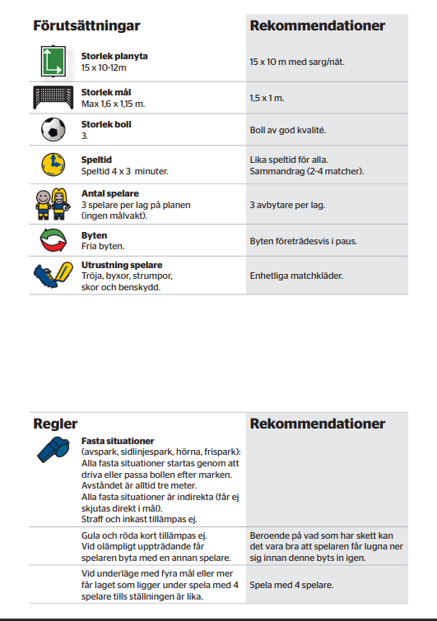
Hur spelar vi 3 mot 3 fotboll

Slide 11
Frågor?

Slide 12
Webshop för träningskläder
team.intersport.se/valbo-ff

Slide 13
Tack för idag!
Presentation och noteringar läggs upp under dokument på laget.se

